Slide 1
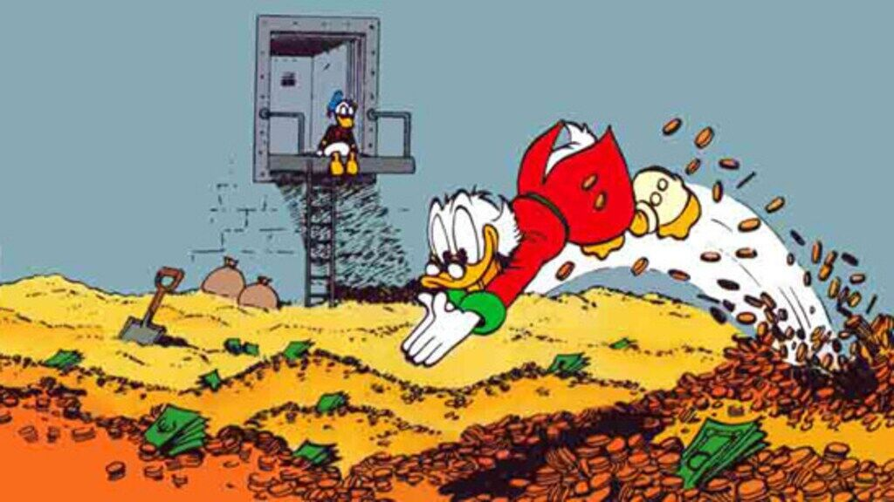
Hvor skal pengene komme fra?
Lektion 5 –
De økonomiske mål 3, en bæredygtig økonomi

Slide 2
Mål med dagen
1. Opsamling fra sidst
2. En bæredygtig økonomi?
3.
4.
5. Opsamling

Slide 3
Opsamling fra sidst
Økonomisk vækst ☑ (omkring 2 procent af BNP)
Lav arbejdsløshed ☑ (så lav som mulig, under 5 procent)
Lav inflation ☑ (EU-mål om 2 procents inflation)
Betalingsbalance ☑ (balance eller overskud på Betalingsbalancen, EU-mål: [-4 : 6] procent af BNP)
Offentlige finanser ☑ (udgifter og indtægter skal være i balance, EU-mål om maks 3 procent årligt underskud, og 60 procents af BNP i samlet gæld)
Bæredygtig økonomi ☑

Slide 4
En bæredygtig økonomi
Økonomisk vækst ☑
Lav arbejdsløshed ☑
Lav inflation ☑
Betalingsbalance ☑
Balance på statsbudgettet ☑
Bæredygtig økonomi ☑

Slide 5
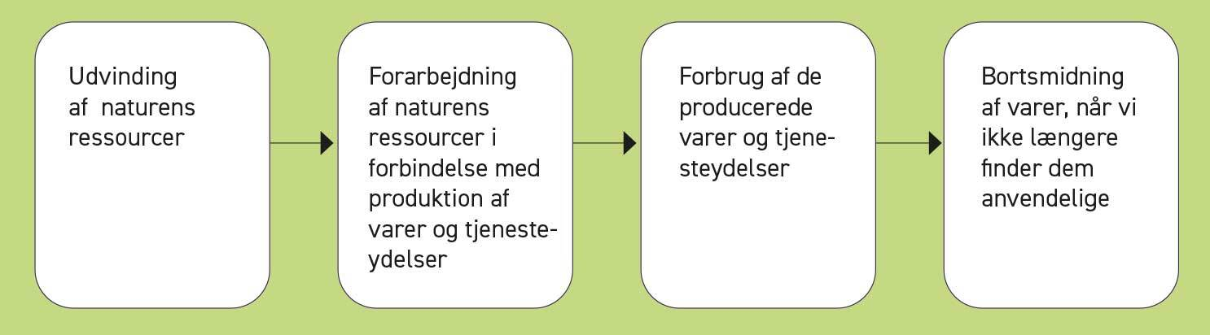
En bæredygtig økonomi?
Vores nuværende økonomi er primært karakteriseret ved en lineær økonomi
Notes:
Se video: https://vimeo.com/1055954849?fl=pl&fe=cm

Slide 6
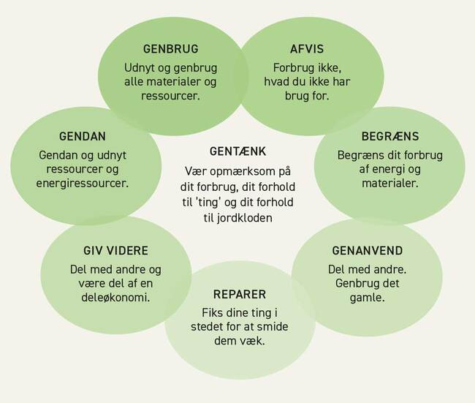
Opgave 1
Målet er at bevæge sig mod en mere bæredygtig økonomi
Kig på opgave 1

Slide 7
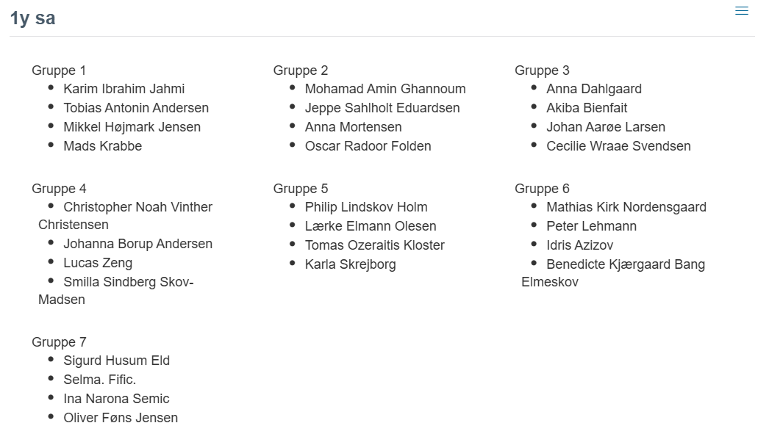
Opgave 2 - Hvordan går det så?

Slide 8
Opsamling

